Slide 1
Portifólio de Apresentação
Alguns trabalhos desenvolvidos em Ferramentas como Tableau, Power BI, Qliksense, DataStudio, Dbearver, SQL Server, Excel, Access, entre outras.

Slide 2
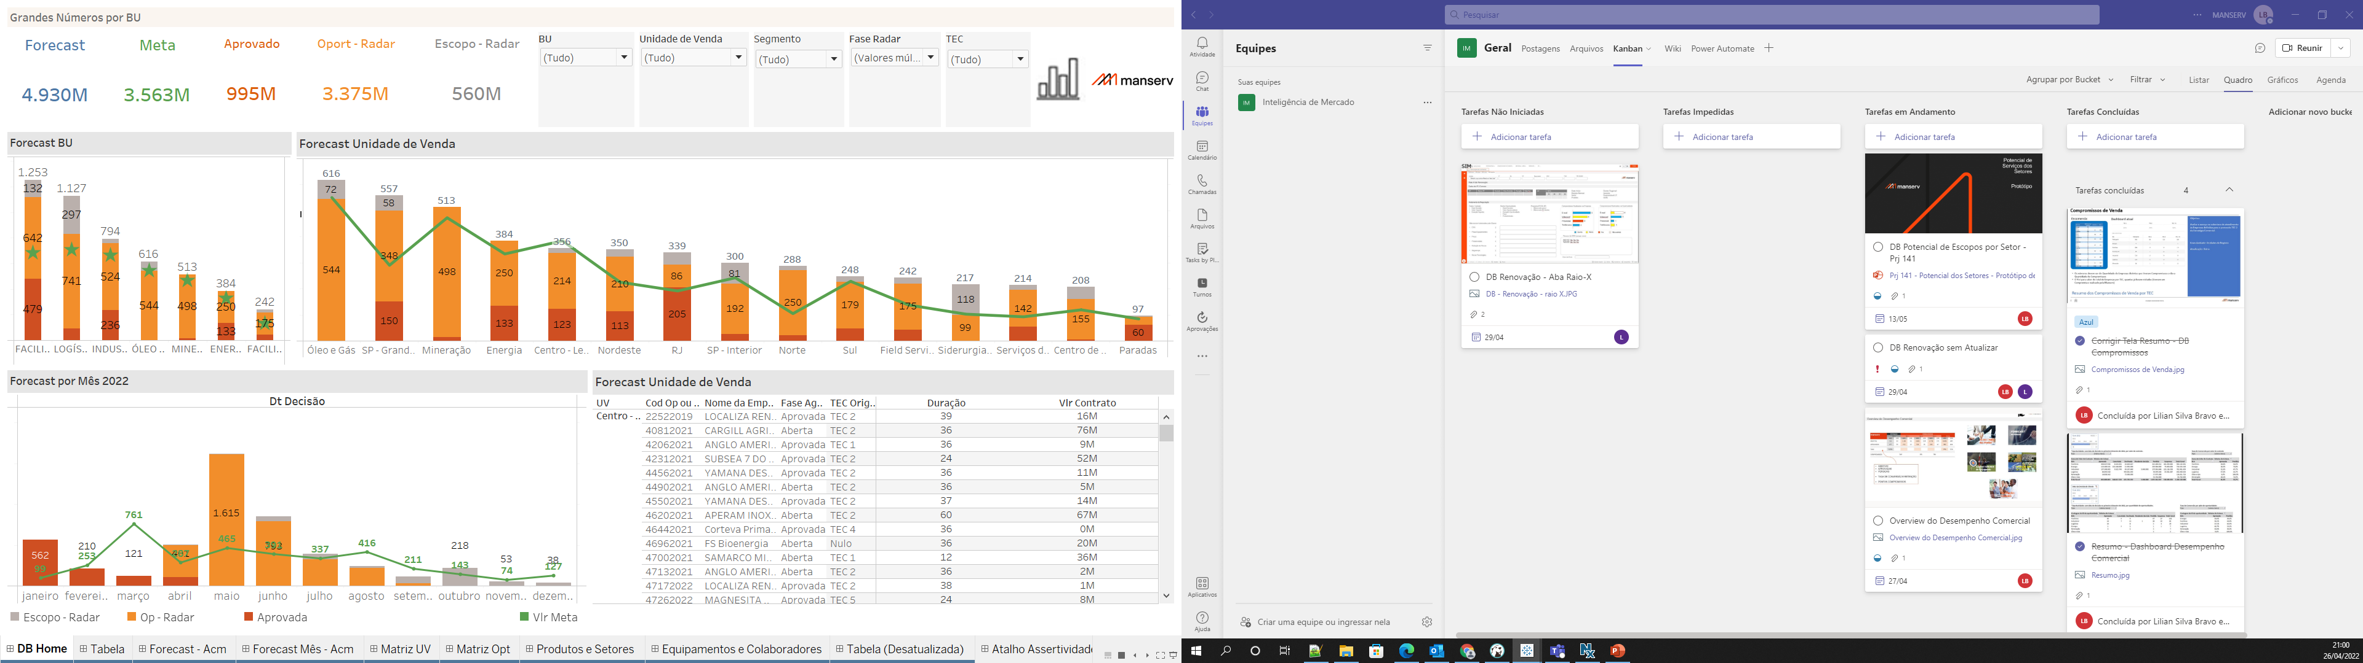
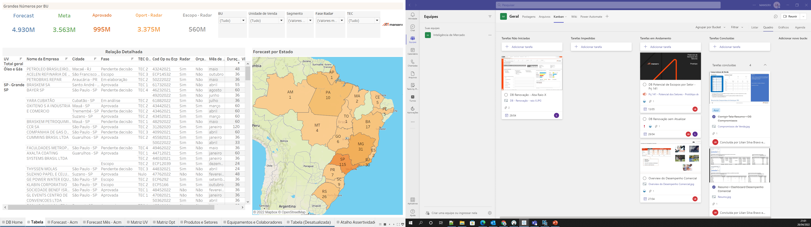
Análise visual facilitando ao usuário a exploração e o gerenciamento dos dados e agiliza a descoberta e o compartilhamento de informações que podem alavancar os resultados da empresa.
Utilização de dados em Tableau para solucionar problemas, aumento de visibilidade e para obtenção do máximo de seus dados.

Slide 3
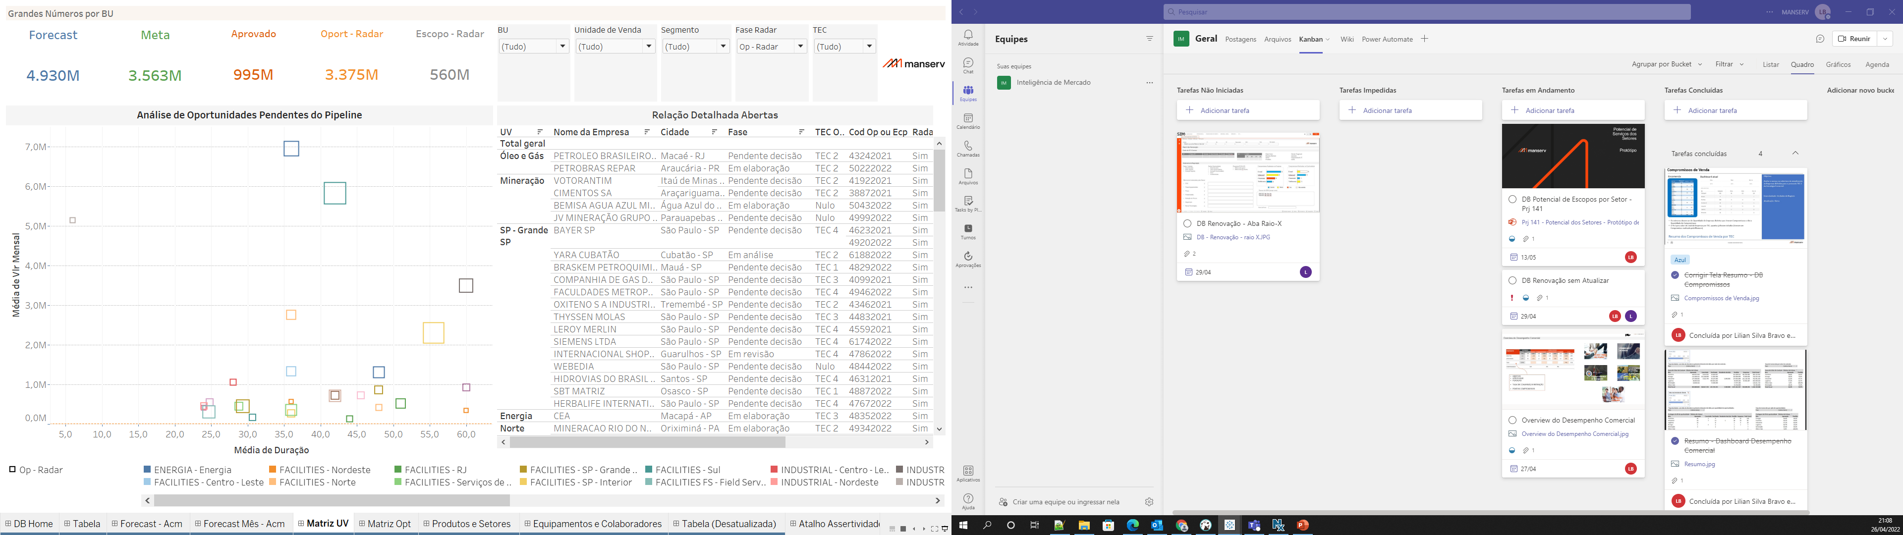
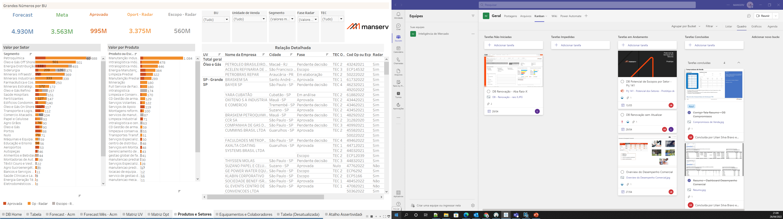
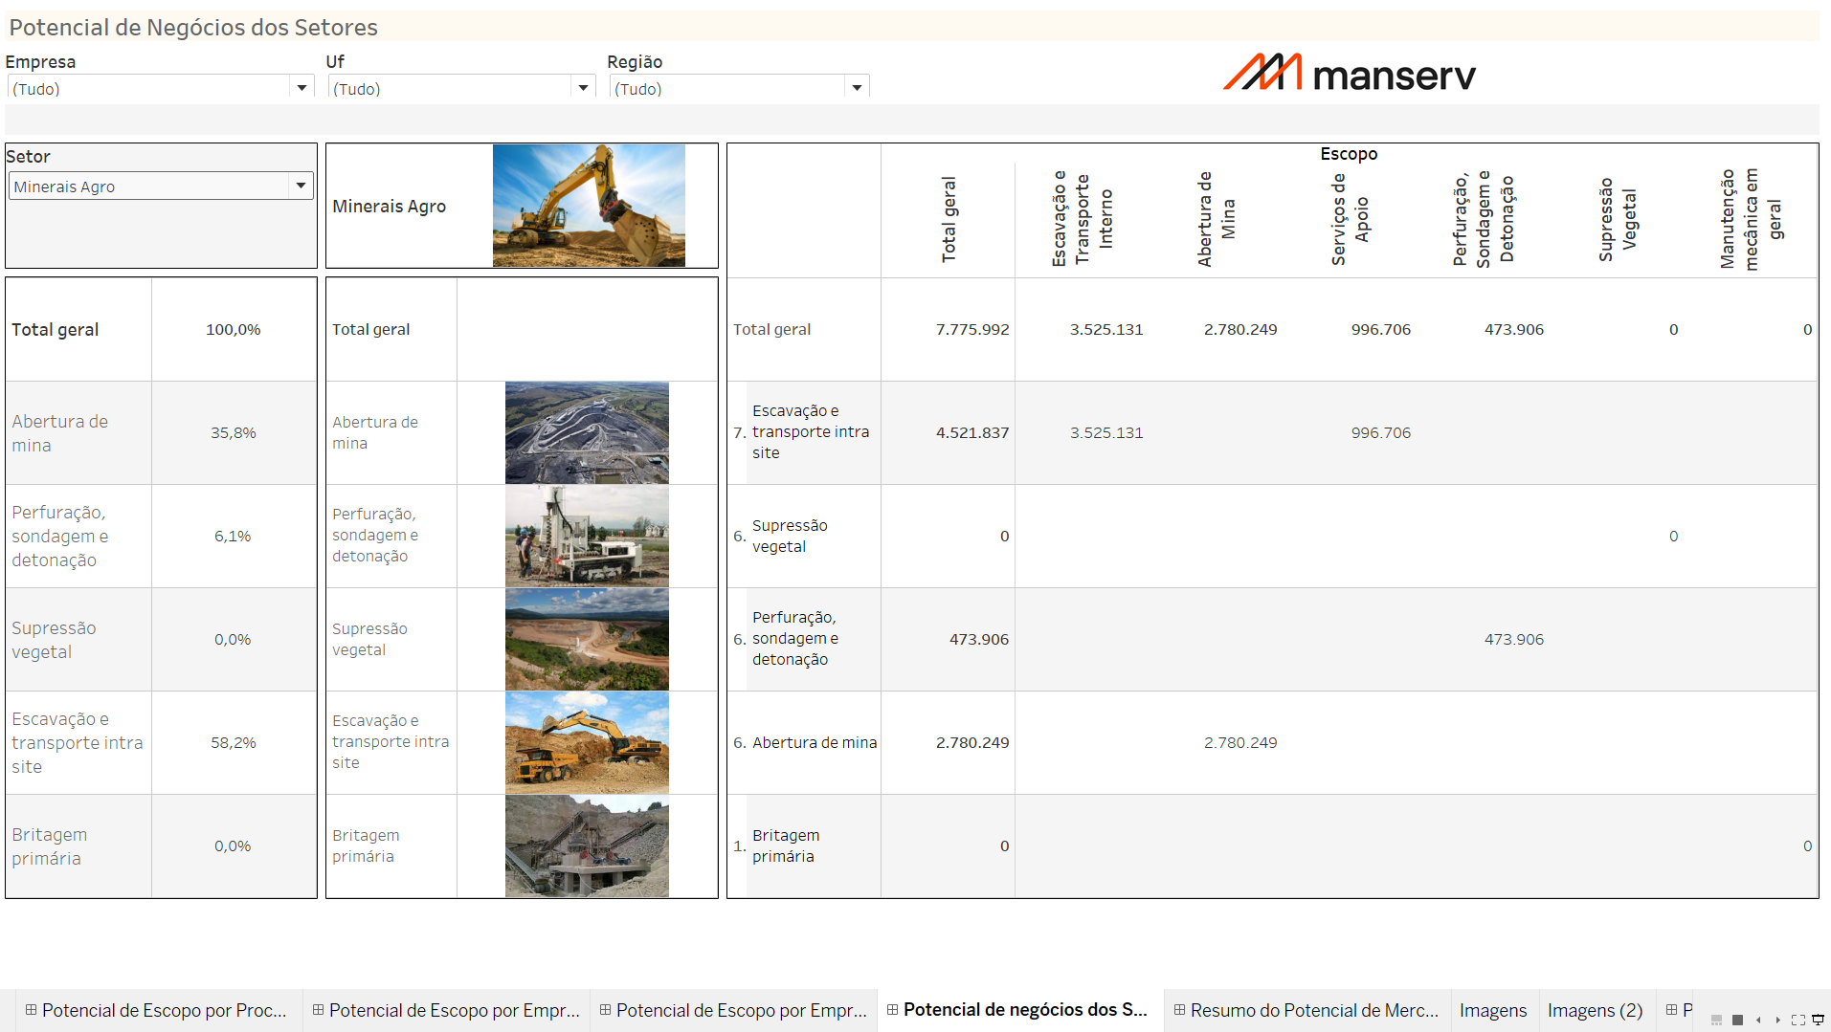
Centralização das informações do negócio ou projeto, permitindo sua gestão e monitoramento. Acompanhamento das métricas e informações de forma visual, organizada e simplificada. Automatização de Processo. Pesquisa de Mercado. Análise de Mercado.
Relatórios unificados de várias fontes.

Slide 4
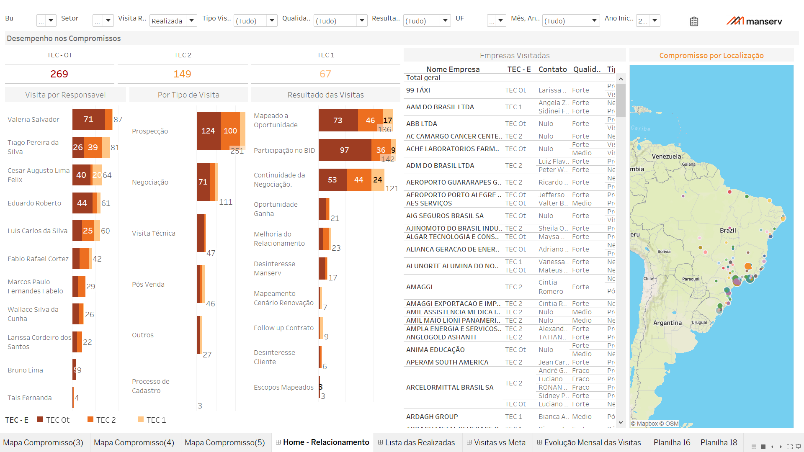
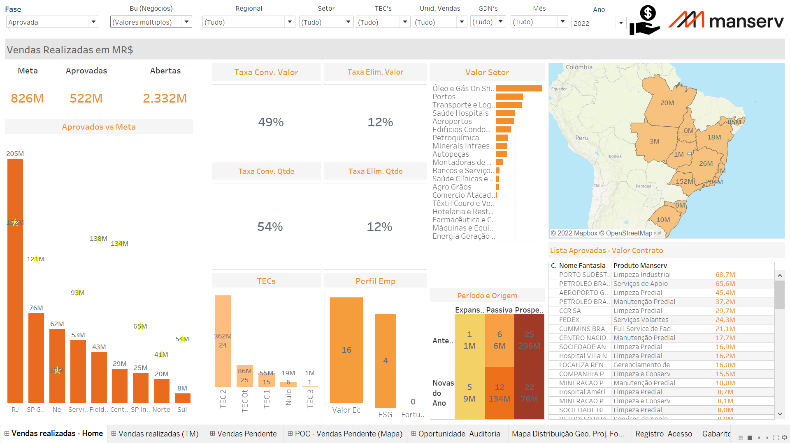
Dashboards e gráficos para gestores comerciais e equipes de marketing.
Criação de dashboard para análises e compreensão das informações.

Slide 5
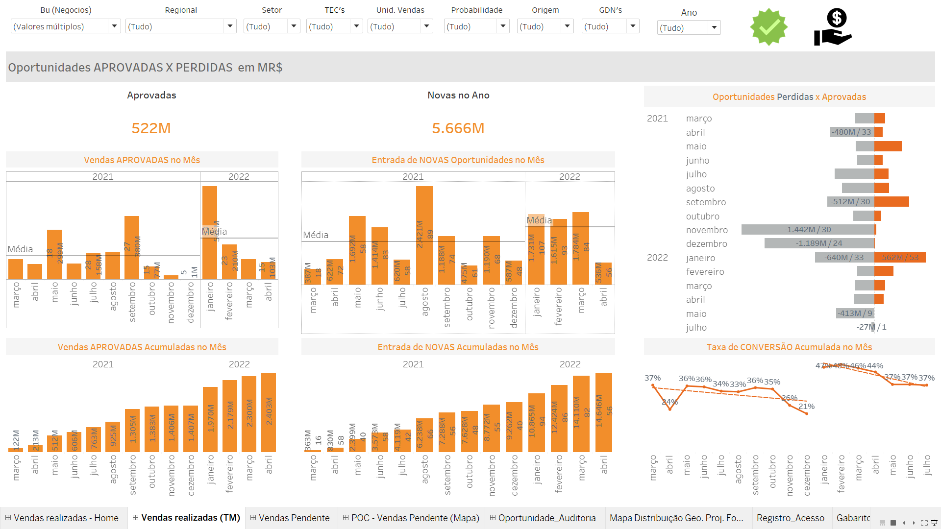
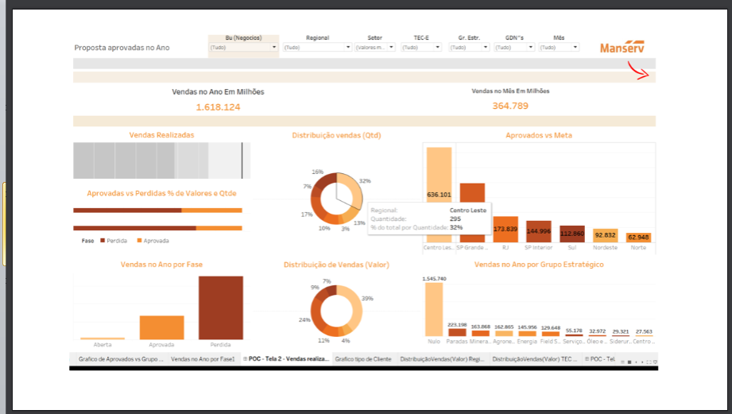
Em um contexto no qual empresas são data driven, o que faz com que setores e times de trabalho necessitem monitorar dados constantemente, dashboards são essenciais.
Plataforma de análise visual, facilita ao usuário a exploração e o gerenciamento dos dados. Gerando análises de forma rápida e simples e compartilhada com todos os níveis da empresa.

Slide 6
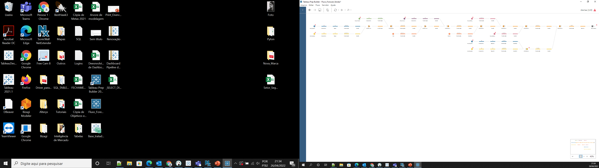
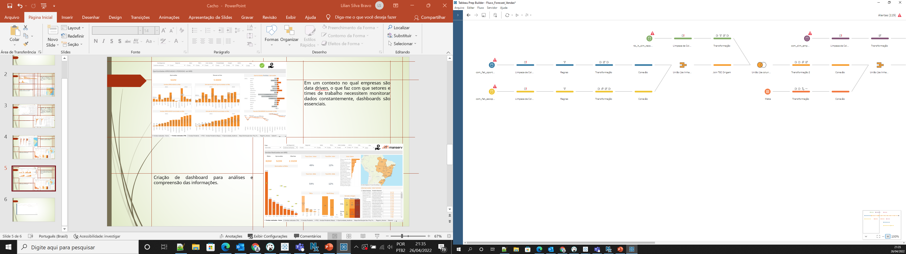
Utilização do Tableau Prep Builder para combinar, formatar e limpar dados para análise no Tableau.
O Tableau Prep muda a forma como a preparação de dados tradicional é realizada em uma organização. Ao oferecer uma maneira visual e direta de combinar, estruturar e limpar os dados, o Tableau Prep ajuda analistas e usuários corporativos a iniciar suas análises com mais rapidez.

Slide 7
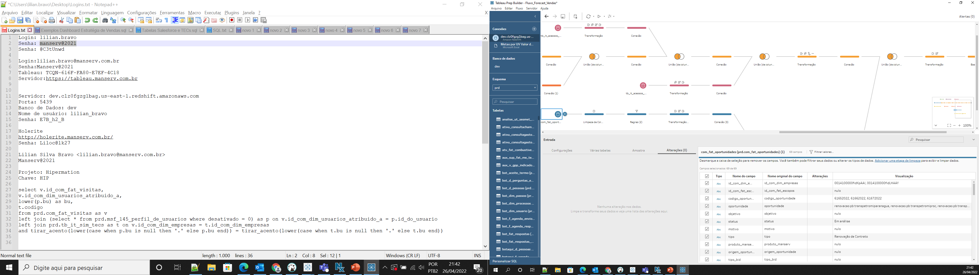
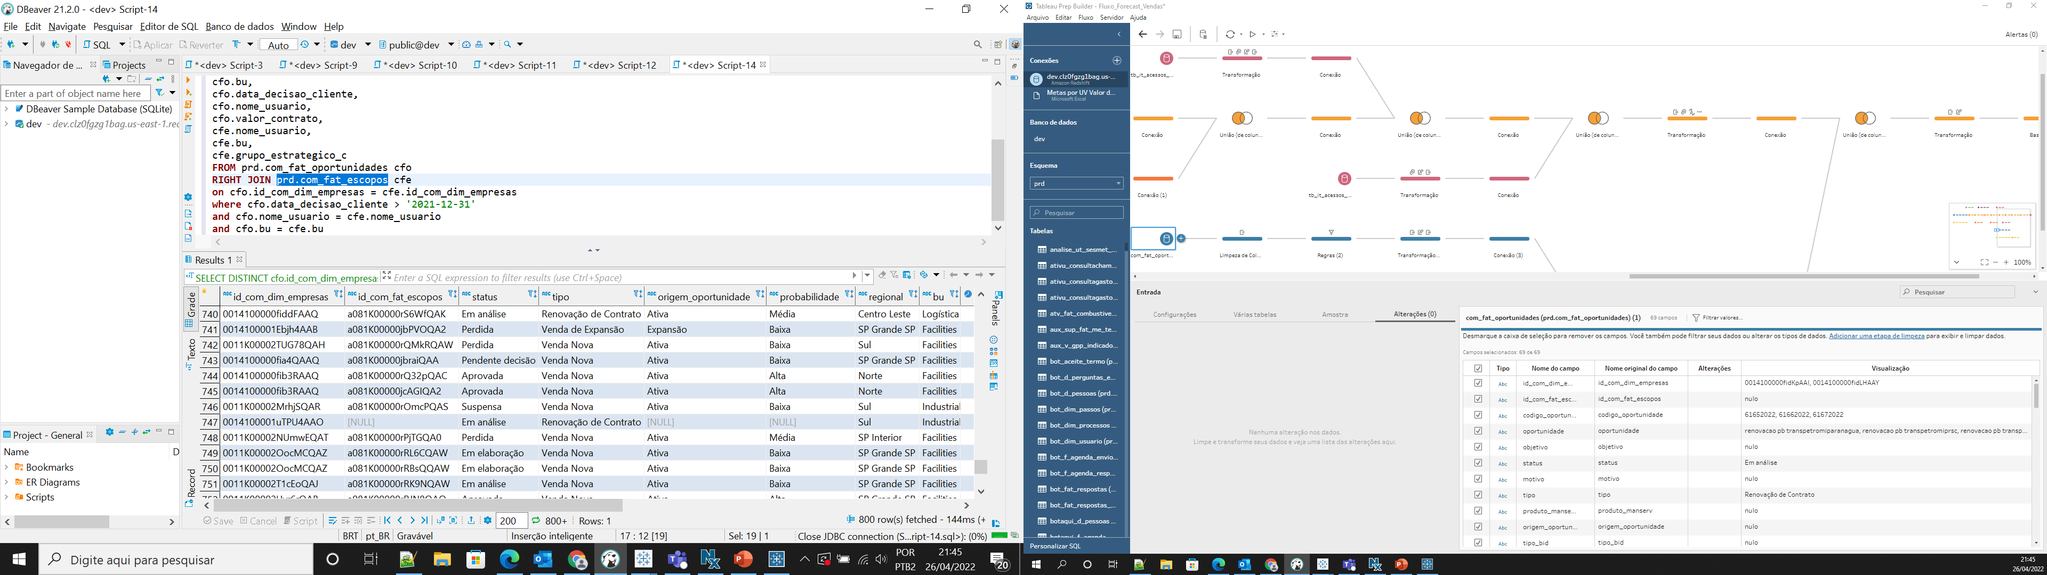
O Tableau Prep Builder é uma ferramenta no pacote de produtos do Tableau, projetada para facilitar e tornar intuitiva a preparação de dados.
DBeaver é um aplicativo de software cliente SQL e uma ferramenta de administração de banco de dados. Para bancos de dados relacionais, ele usa a interface de programação de aplicativo JDBC para interagir com os bancos de dados por meio de um driver JDBC.
O DBeaver se classifica como o que ele chama de Free Universal Database Tool, ou seja, uma ferramenta universal para banco de dados.

Slide 8
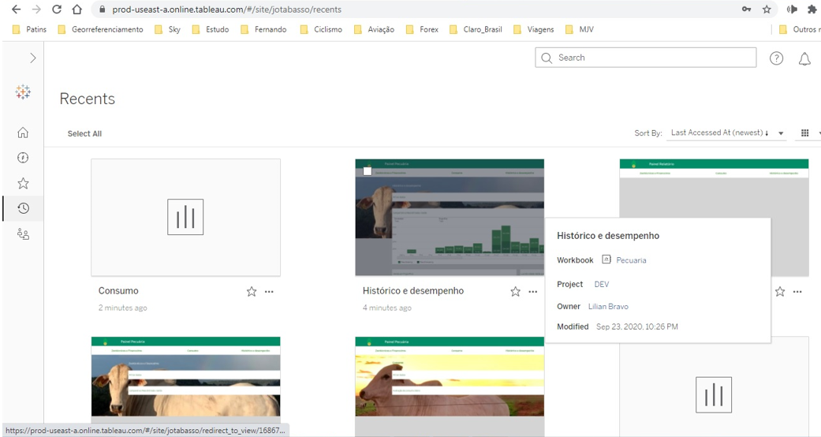
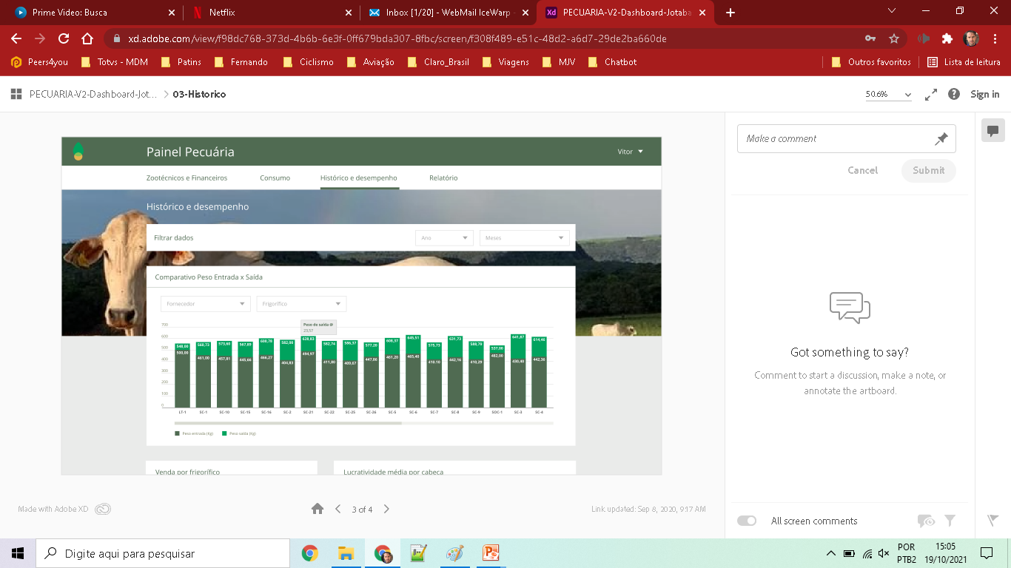
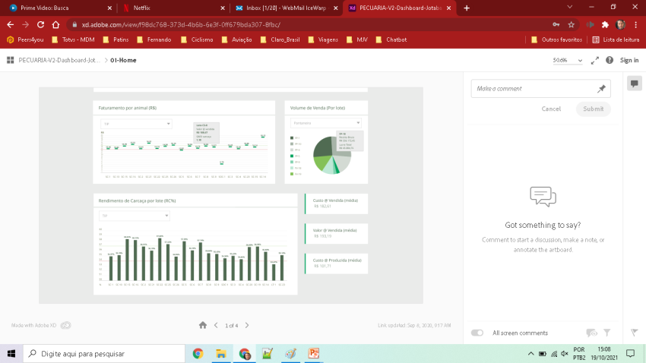
Foram desenvolvidos 04 painéis para Jota Basso da parte de Pecuária.

Slide 9
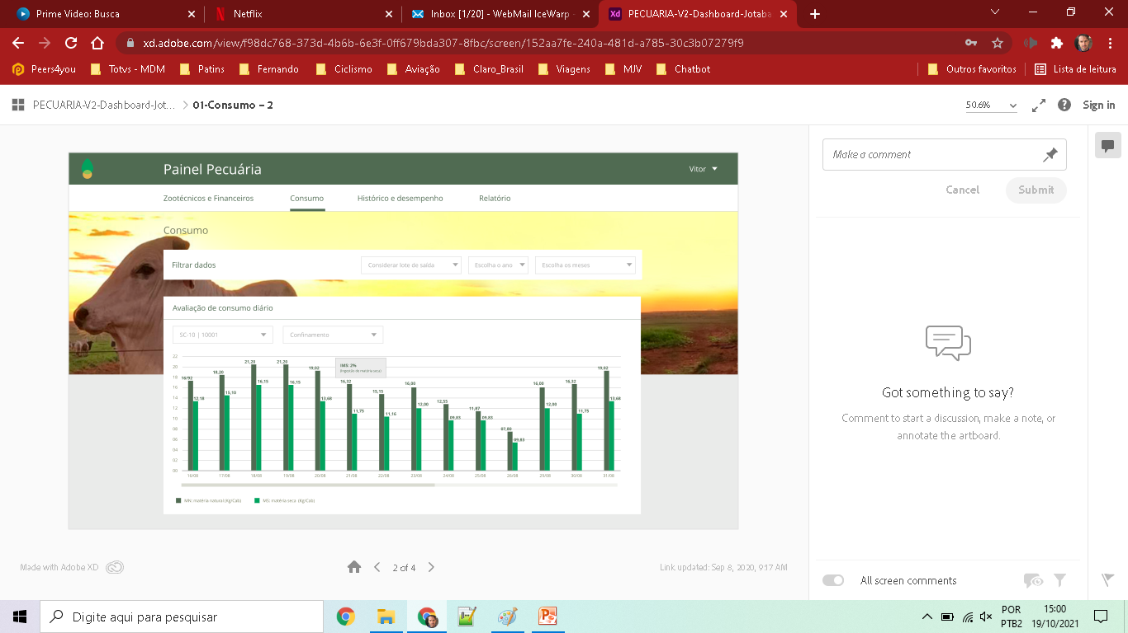
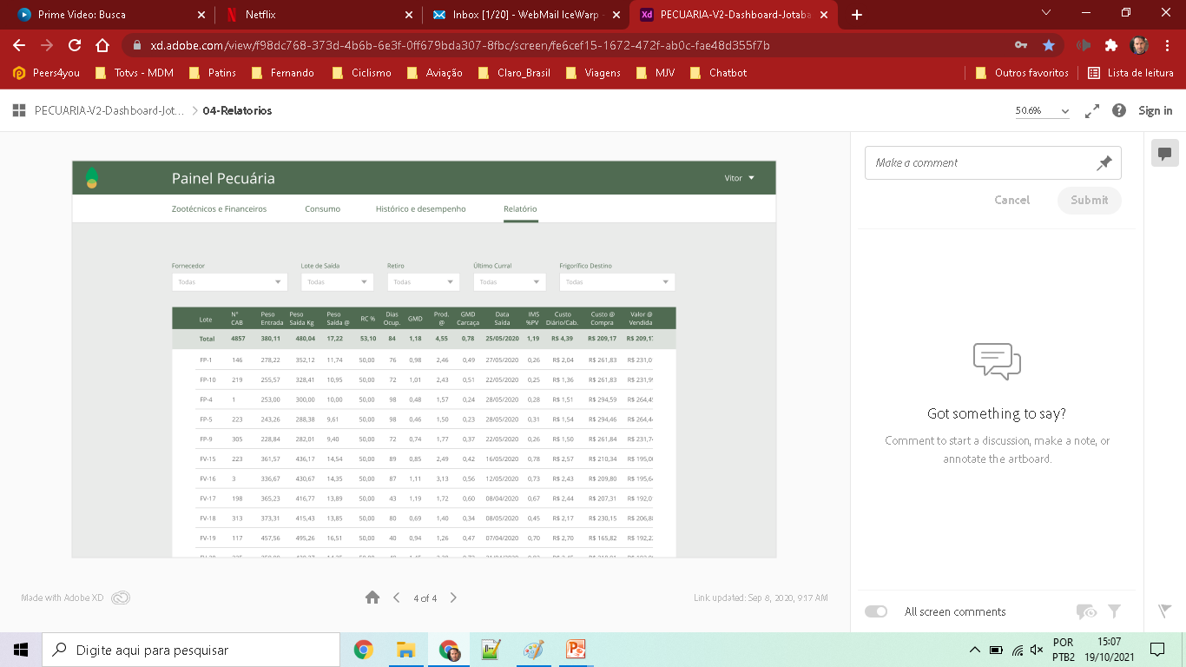
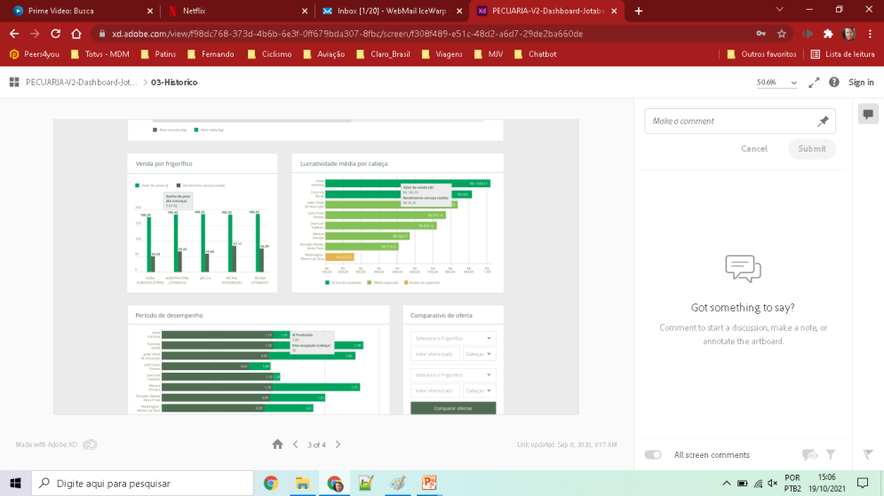
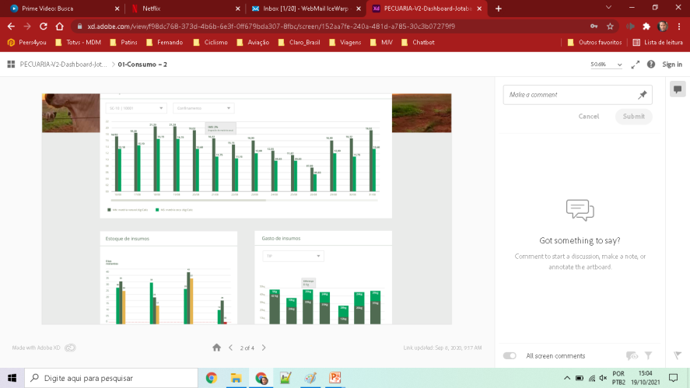

Slide 10
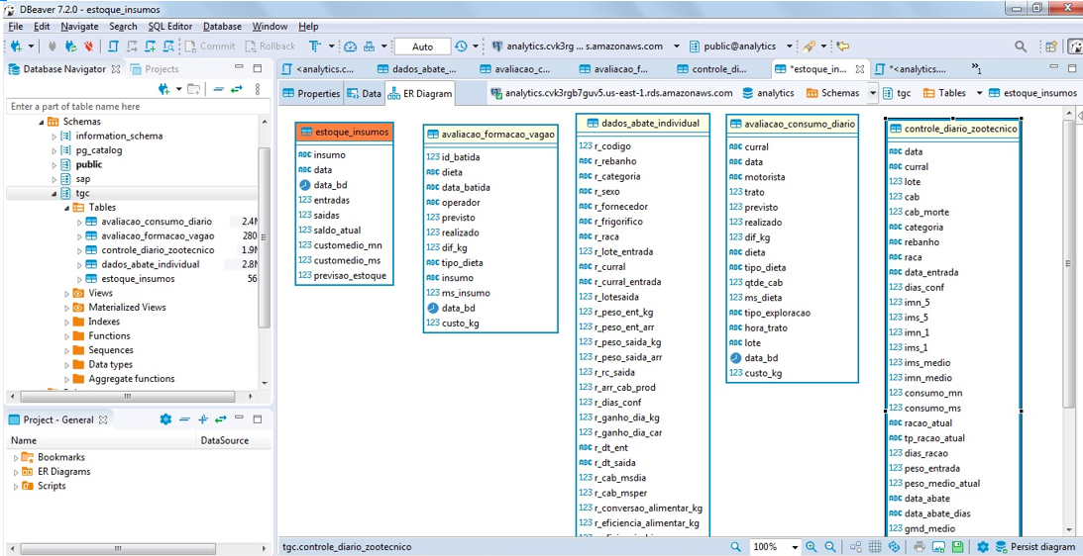
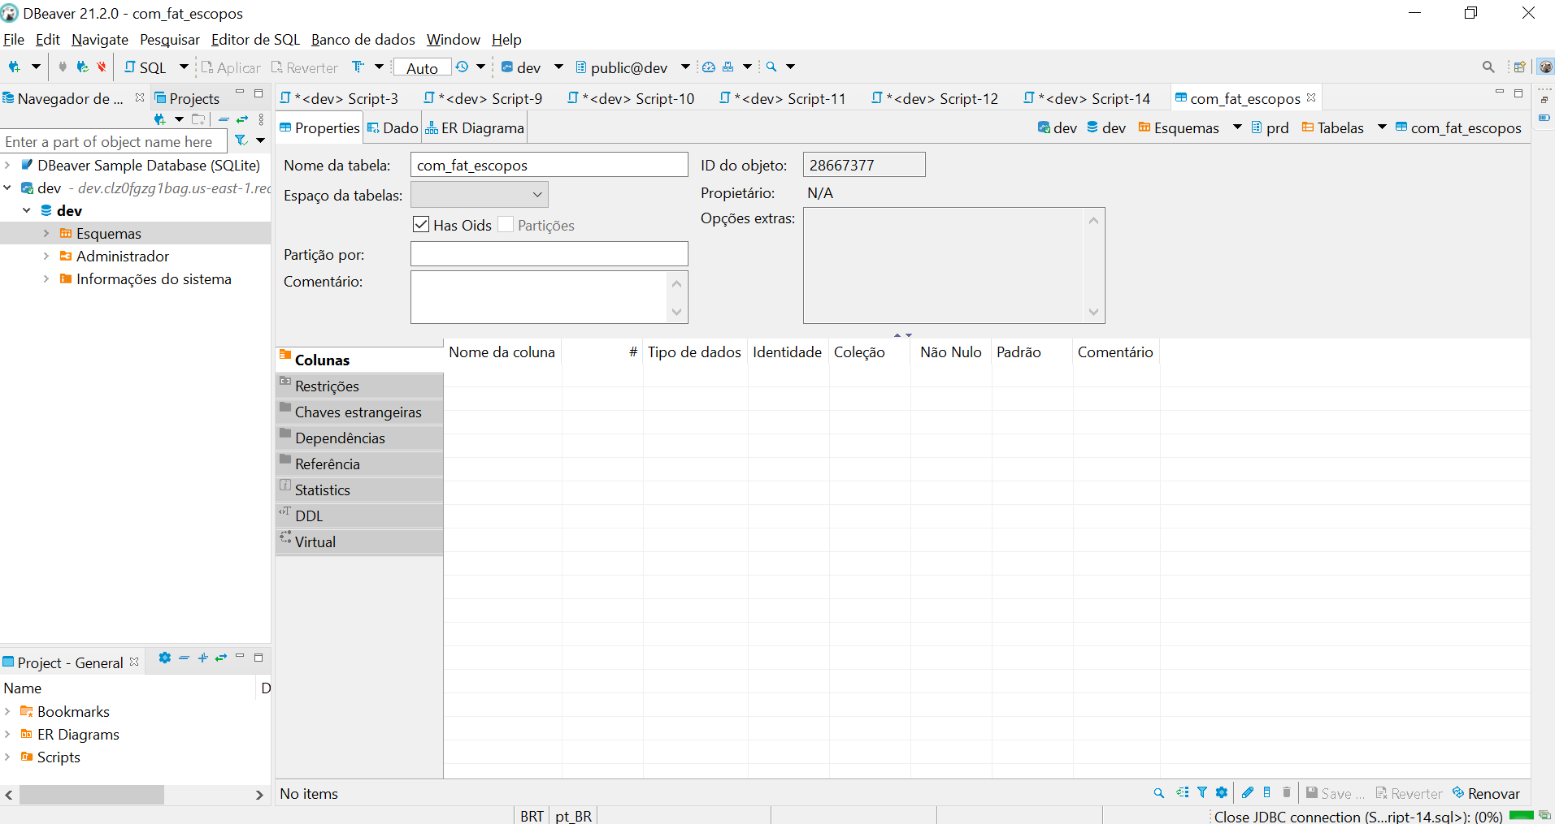
Tipos de relacionamento em um banco de dados relacional. Uma relação funciona fazendo a correspondência entre dados em colunas de chaves, geralmente colunas (ou campos) que têm o mesmo nome em ambas as tabelas. Na maioria dos casos, a relação conecta a chave primária ou a coluna de identificador exclusivo para cada linha de uma tabela a um campo em outra tabela.
Um banco de dados relacional é um conjunto de tabelas relacionadas entre si gerenciadas pos um SGBD (Sistema Gerenciador de Banco de Dados), que utilizada, por padrão, a linguagem SQL (Structured Query Language  linguagem de Consulta estruturada). Nele a manipulação dos dados pode ser feita sem necessidade do uso ou criação de programas gerados por alguma linguagem de programação, embora seja comum, em um sistema, a geração de tais programas para atendimento a necessidades específicas dos usuários e criação de interfaces mais amigáveis.

Slide 11
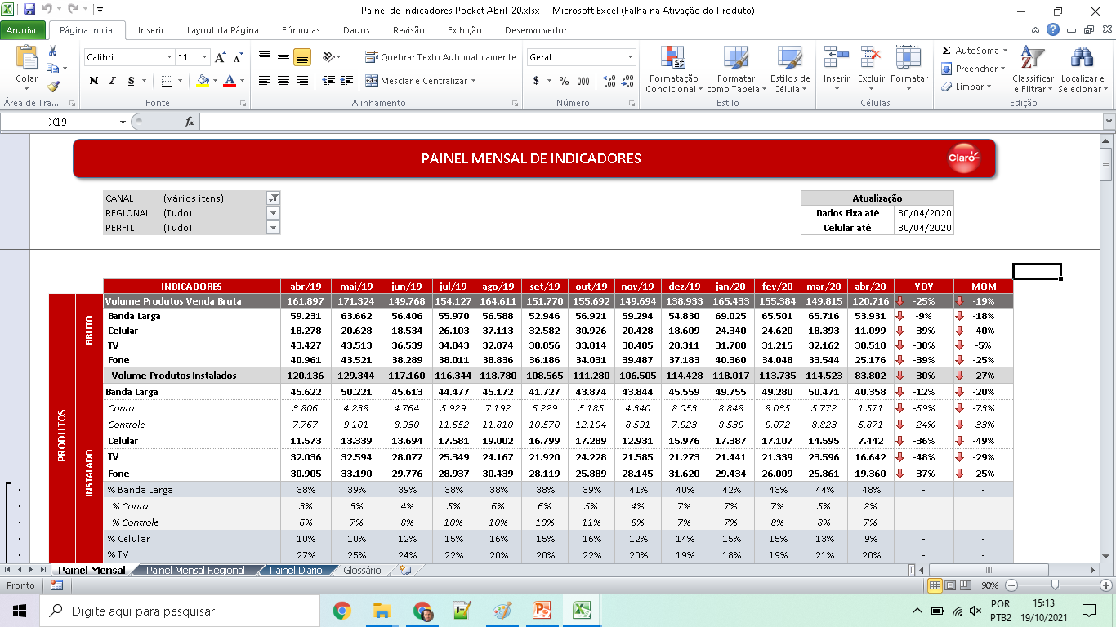
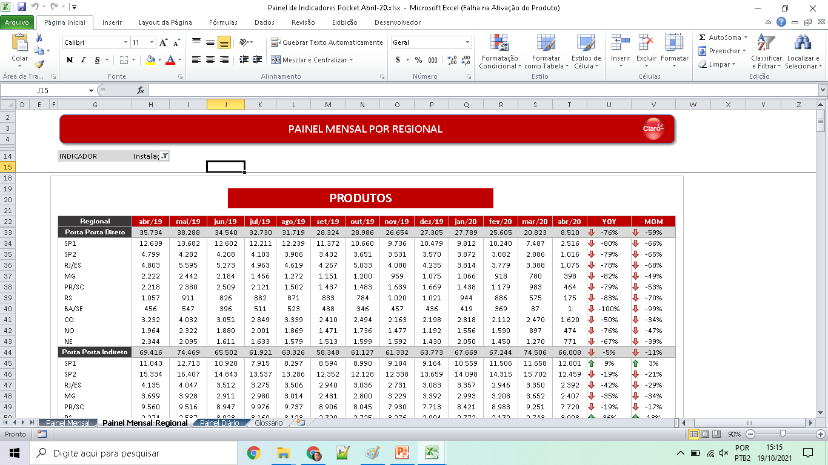
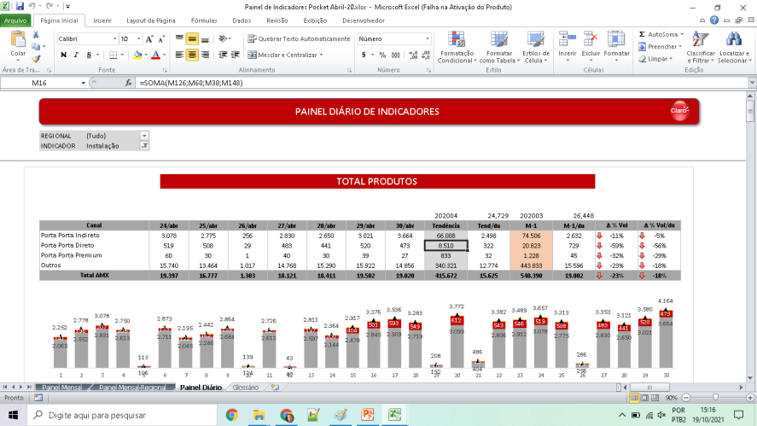
Desenvolvimento de Dashaboard em excel para Claro .
Para desenvolver alguns dashboard para Claro foram utilizados linguagem em VBA e SQL.

Slide 12
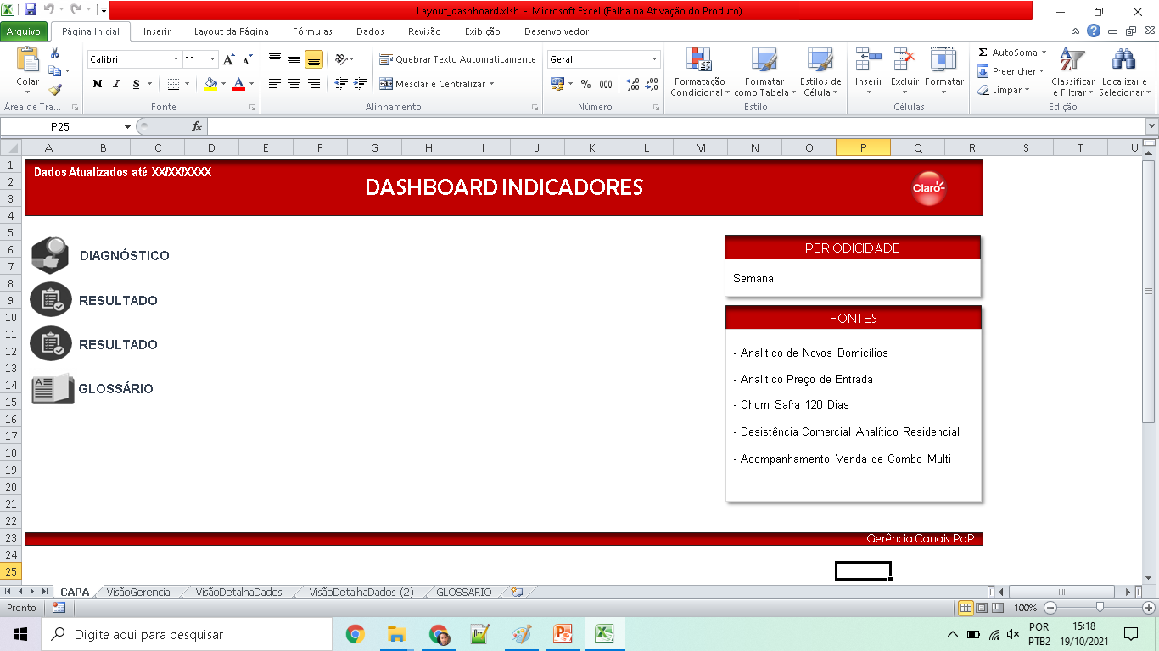
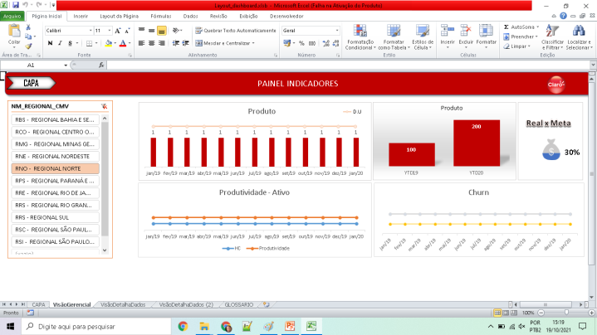
Muitas vezes não é necessário usar um programa tão potente quanto ao Power BI se os dados já estão todos em uma planilha bem organizada do Excel. Nesse caso um dashboard pode dar conta da função tranquilamente.
Uma dashboard é um tipo de interface gráfica com o usuário que geralmente apresenta painéis de visualizações gráficas por vez de vários indicadores-chave de desempenho pertinentes a um objetivo ou meta de negócios específico.

Slide 13
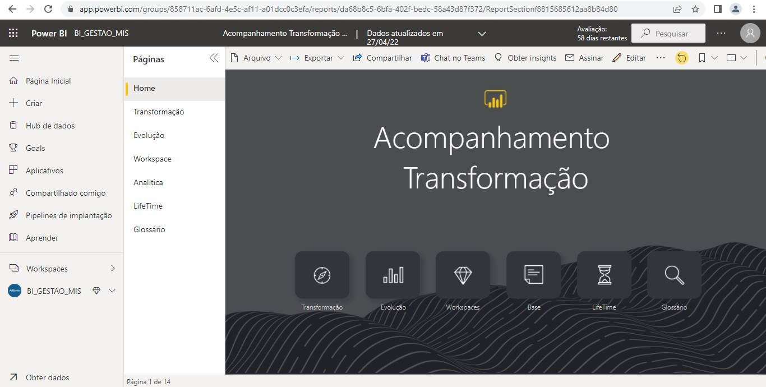
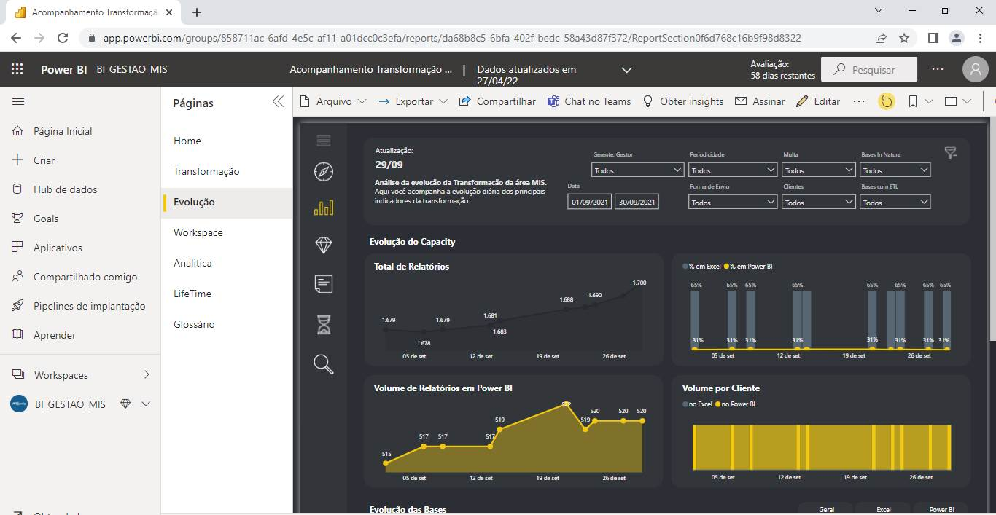
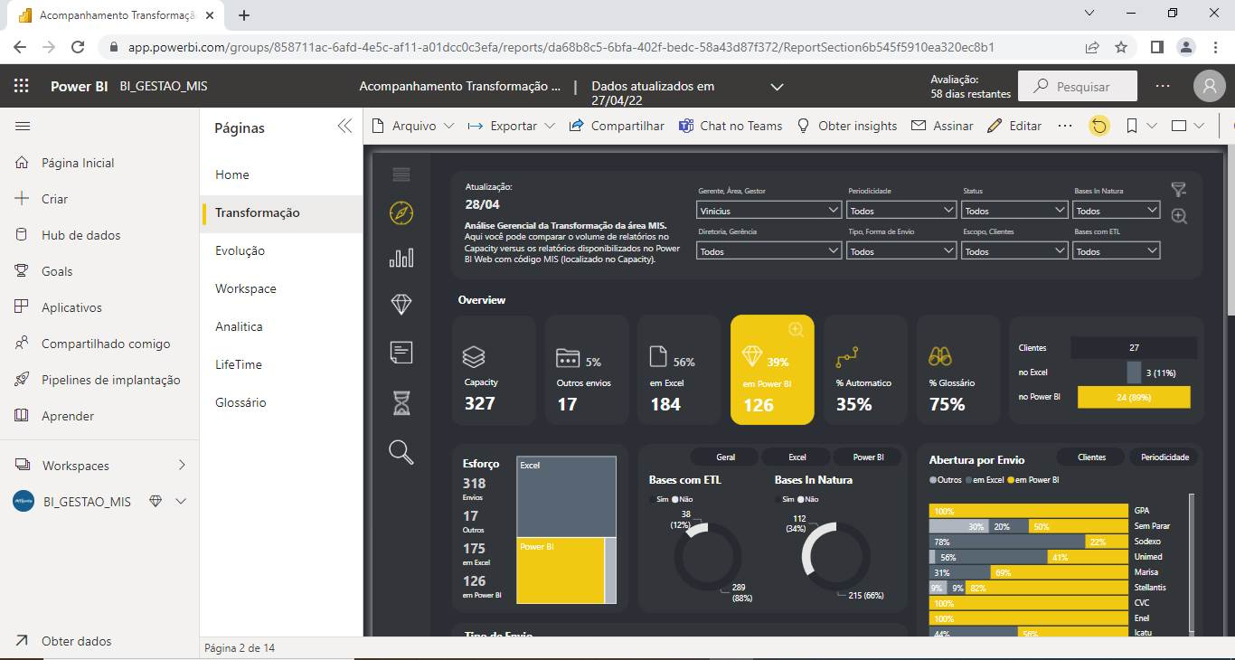
Desenvolver competências para a elaboração e publicação de dashboards interativos utilizando o Microsoft Power BI.

Slide 14
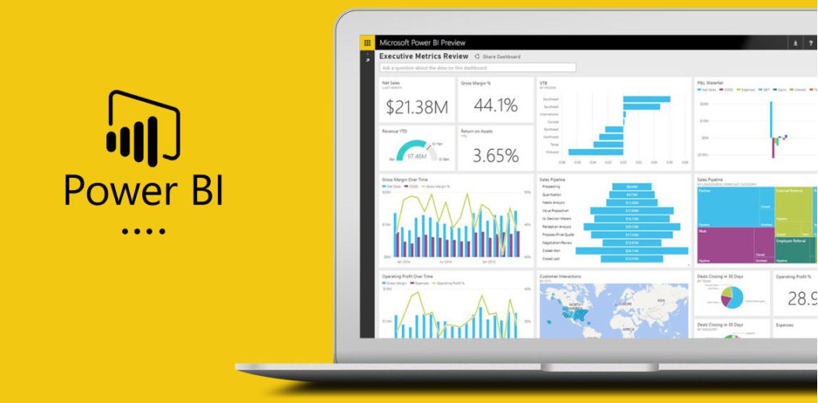
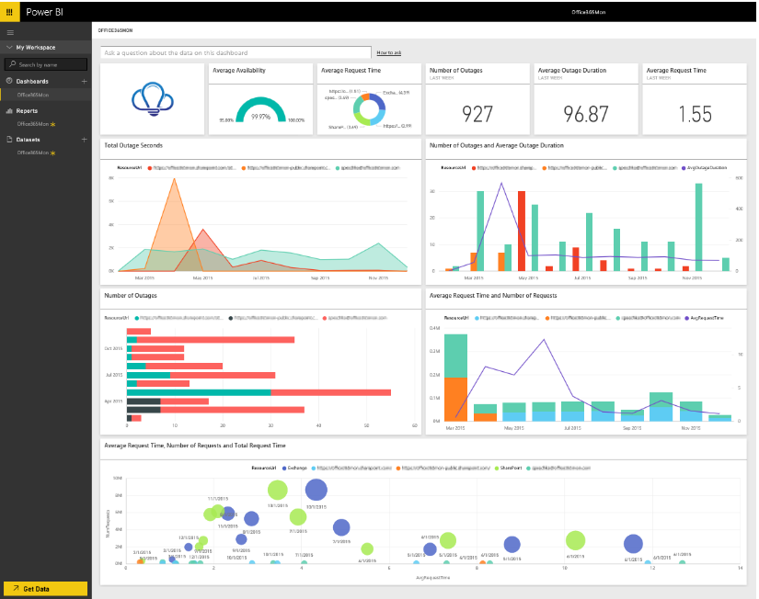
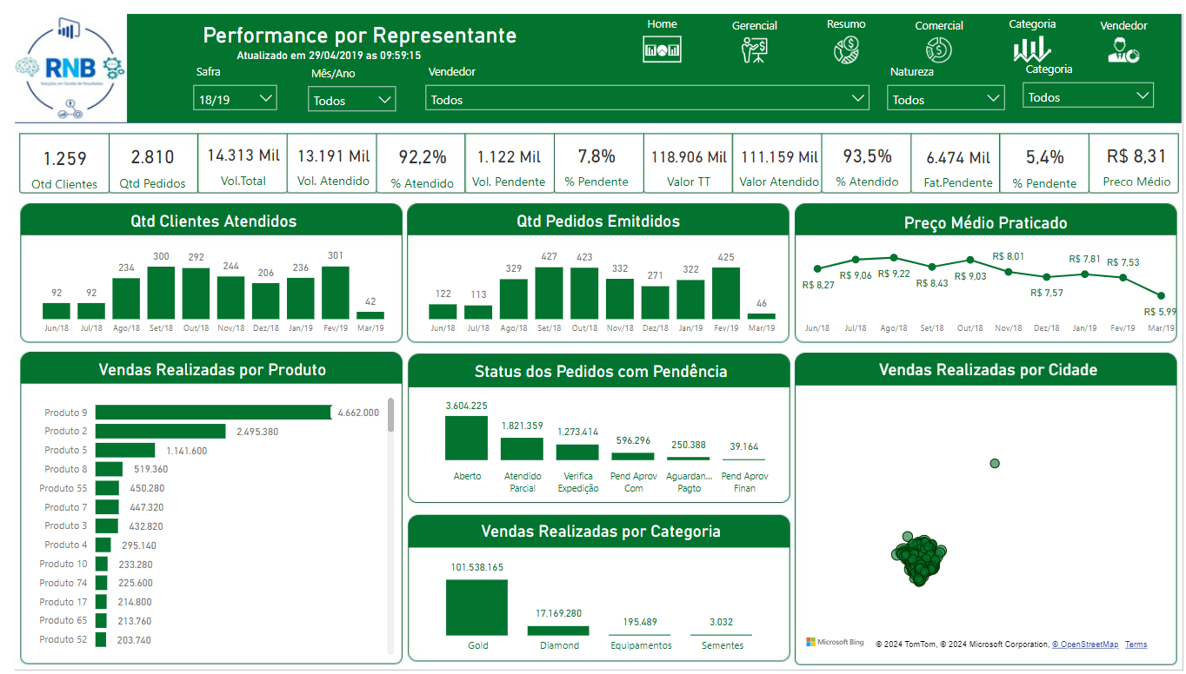
Gestora de Análise de Dados (MIS/Reports / CPG).
Responsável por confecção, análise e envio de relatórios para clientes internos e externos com foco em:
Suporte ao negócio para fornecimento de informações de controle, melhoria e gestão de produtividade operacional;
Garantir o envio das informações de negócio e de produtividade sempre pelo melhor canal e no melhor formato;
Automatização, formatação e modelagem de dados.
Responsabilidade e Atribuições:
Gerir a equipe de análise de Dados;
Garantir a busca de estratégias de negocio, inovações técnicas, processuais e alternativas de mercado.

Slide 15
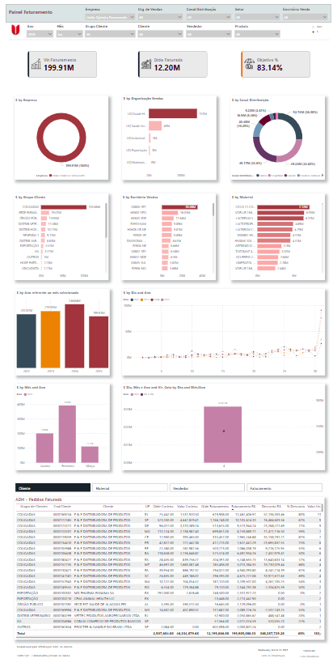
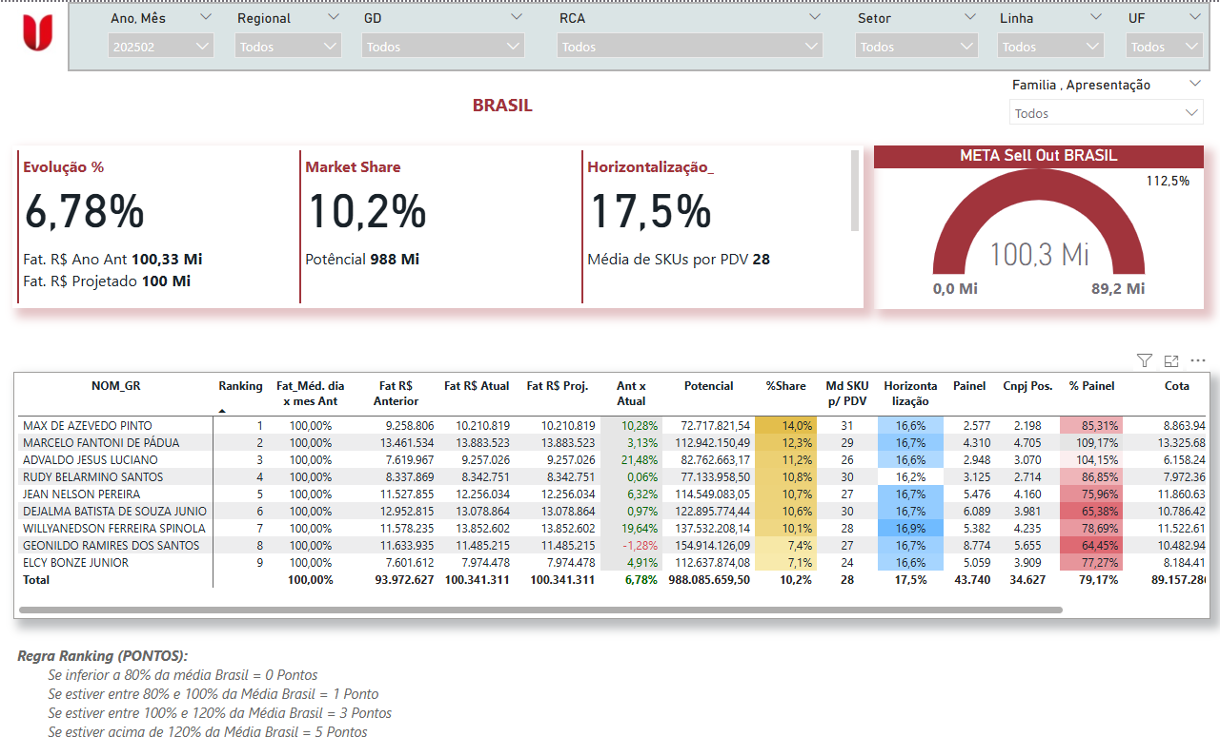
Um painel no Power BI é uma página que reúne visualizações de diferentes relatórios para contar uma história. Os painéis são diferentes dos relatórios do Power BI.
Características dos painéis:
São compostos por elementos visuais fixados, chamados de blocos
Podem conter elementos visuais de diferentes modelos semânticos
Podem ser personalizados para cada consumidor do relatório
Podem ser exibidos e compartilhados em dispositivos móveis

Slide 16
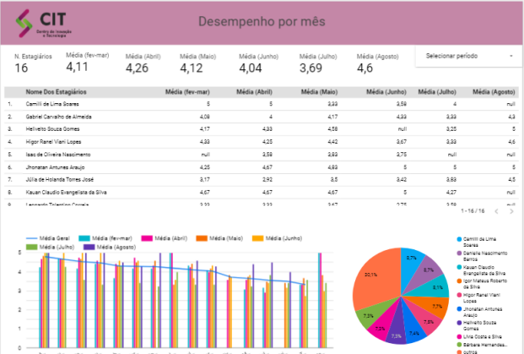
O Data Studio é uma ferramenta gratuita que transforma seus dados em relatórios e painéis informativos, fáceis de ler e de compartilhar e totalmente personalizáveis. Com o Data Studio, você tem fácil acesso às informações de uma ampla variedade de fontes sem a necessidade de programação.

Slide 17
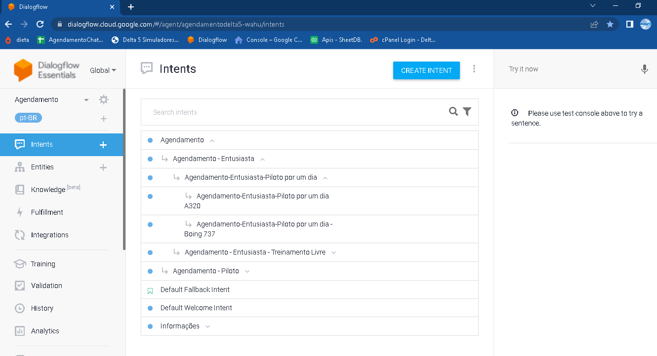
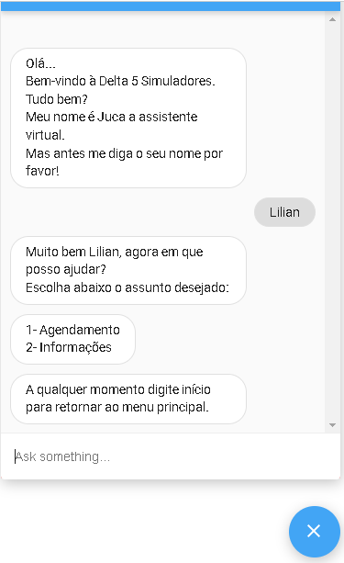

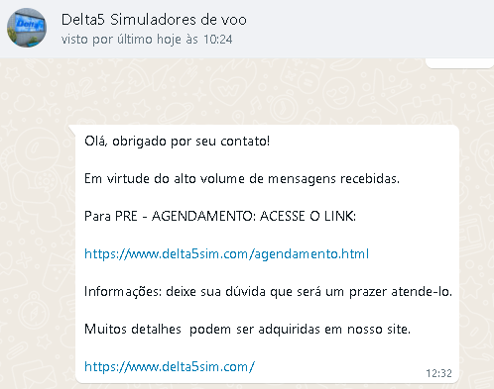
Automatize e modernize o atendimento da sua empresa de forma personalizada.
Chatbot é um programa de computador que tenta simular um ser humano na conversação com as pessoas. O objetivo é responder as perguntas de tal forma que as pessoas tenham a impressão de estar conversando com outra pessoa e não com um programa de computador.

Slide 18
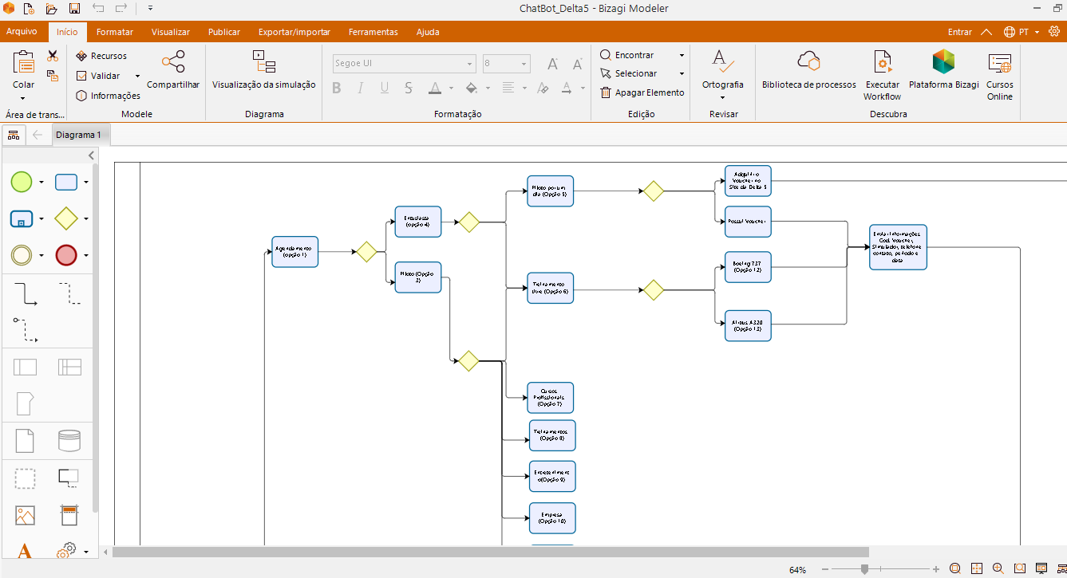
Desenvolvido Fluxo grama para Delta 5 para mapeamento de processo e desenvolvimento de um chatbot. Para o fluxo grama foi utilizado a ferramenta Bizagi

Slide 19
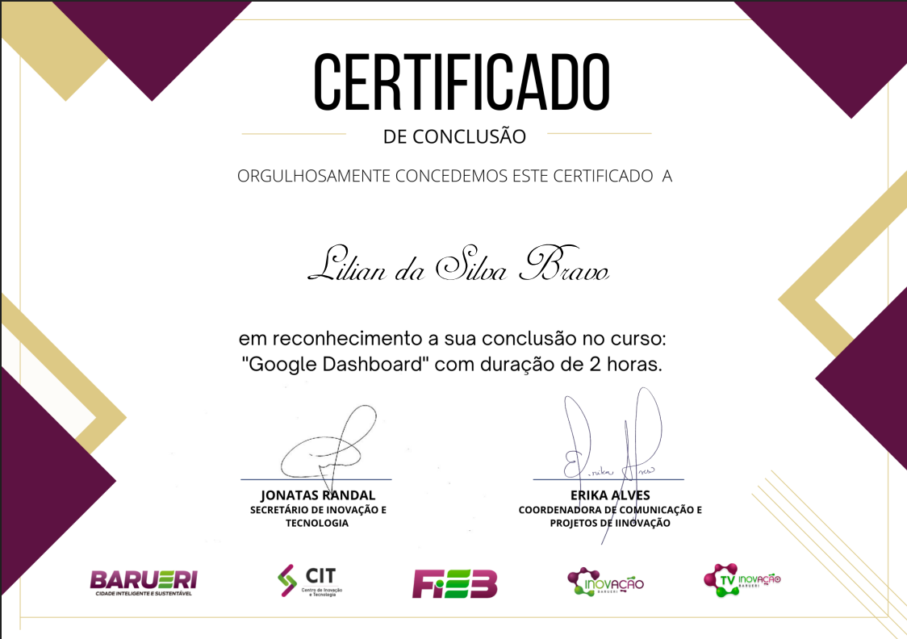

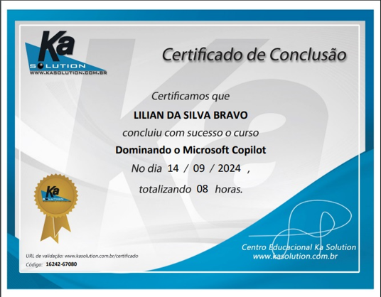
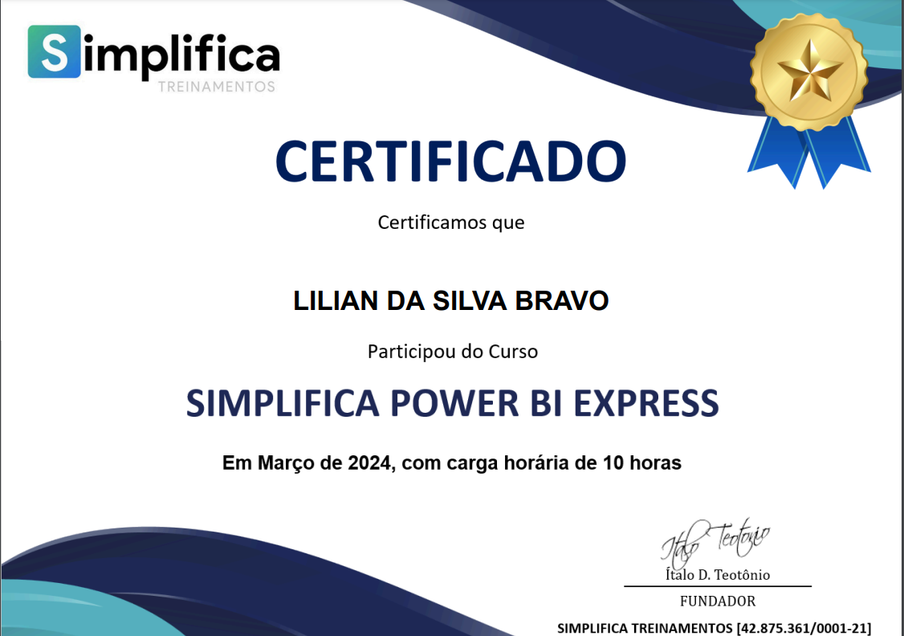

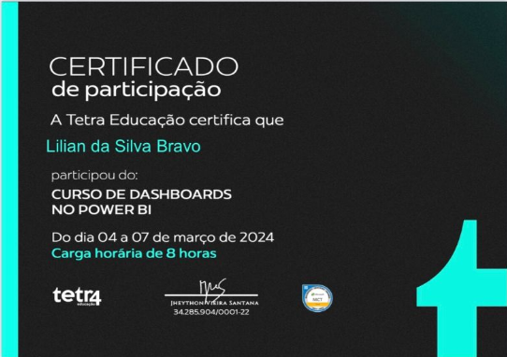
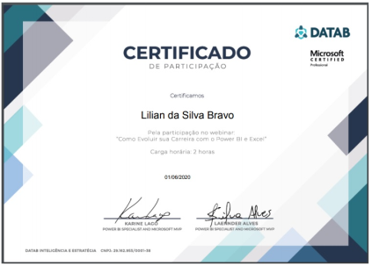
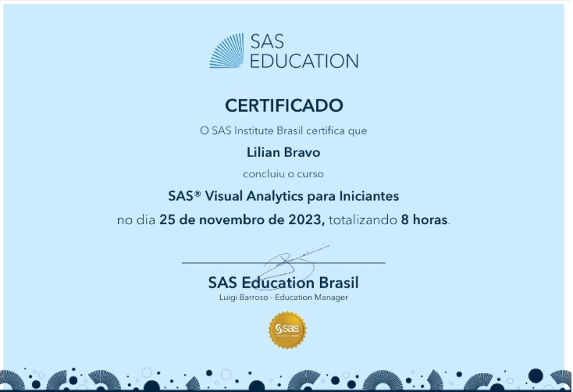
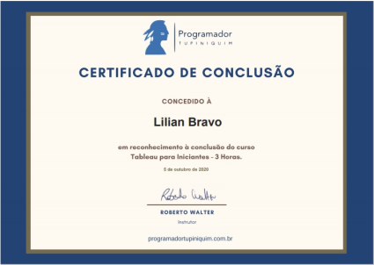
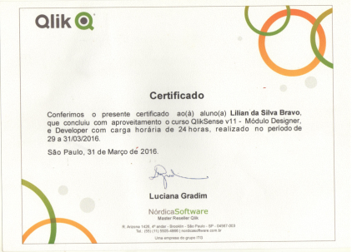
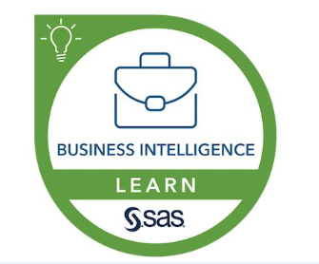
Curso de Business Intelligence com utilização de ferramentas Data Discovery / Data Vision: Tableau, Power BI, QlikSense, DataStudio e SAS.

Slide 20

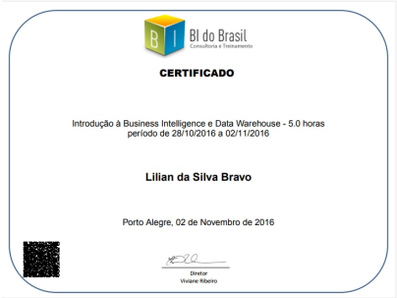









Fundamentos da linguagem Python, práticas da ciência de dados interativa utilizando notebook Jupyter, análise de dados usando bibliotecas Python, como pandas e numpy.
Processamento de uma consulta no SQL Server, DBeaver, Oracle, Postgresql, Redshift e Databricks identificando os principais mecanismos e componentes desse sistema, bancos de dados relacionais e de outras fontes para o data warehouse, normalmente com uma cadência regular.
Cursos voltados para Gerenciamento de Projetos com Métodos Ágeis

